Slide 1
1º Escolha do Plano
2º Cadastro
3º Contratação
4º Instalação
5º Captura de Dados
6º Envio de Dados para a Nuvem
7º Acesso aos Dados
8º Implementação

Slide 2
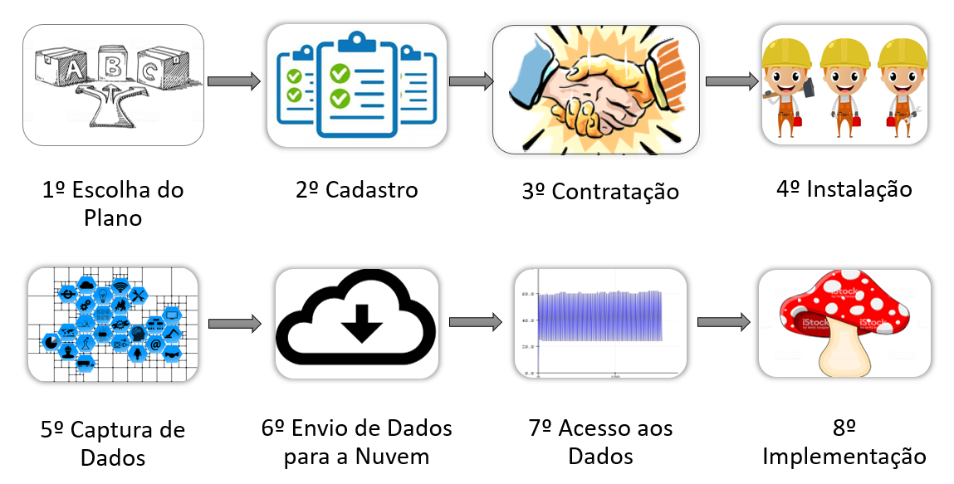
Desenho de Solução

Slide 3
Consumo Internacional de Cogumelos
(Média Anual por Kg)

